Slide 1
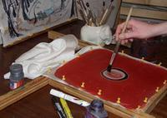

Бөлім 2А Сәндік-қолданбалы өнер
Тема: Матаға көркем өрнек салу батик техникасында көркемдік жазбаны орындау. сәндеу безендіру.
Выполнение художественной росписи в технике батик
Мұғалім: Беккужина Анергуль Толеутаевна
Байтерек Н.М, 2017

Slide 2
СМ:
    7.2.1.1 Күрделі шығармашылық идеялары мен сезімдерін білдіру үшін, өнер құралдары мен әртүрлі техникада таңдалған қасиеттері мен тәсілдерін визуалды элементтерді таңдау және негізделген түрде анықтау.
    7.2.1.1 Обоснованно определять, выбирать и использовать визуальные элементы окружающего мира и выразительные средств искусства для передачи более сложных творческих идей и чувств

Slide 3
Бағалау критерийлері:
Батиктің өлшемі бойынша рамка жасау;
Өзінің жұмысын рамкаға әсемдеу;
Жұмысты әсемдеу, бисер)
Өзінің және сыныптастарының жұмыстарына баға беру

Slide 4
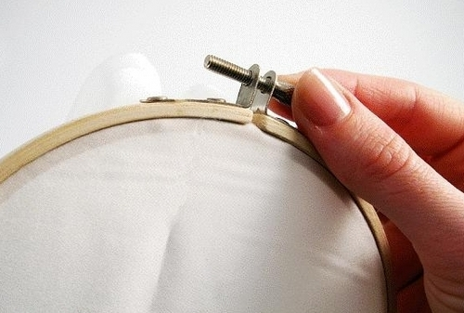
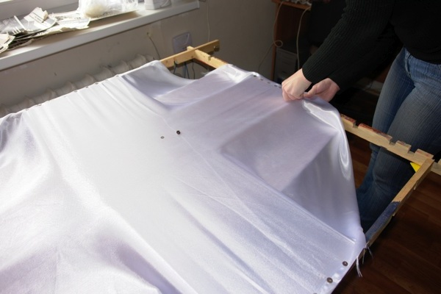

Slide 5
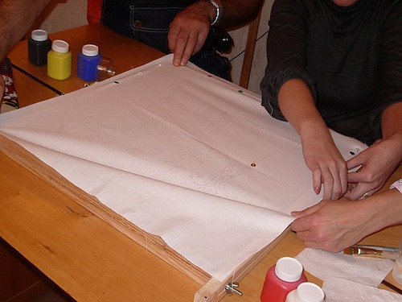
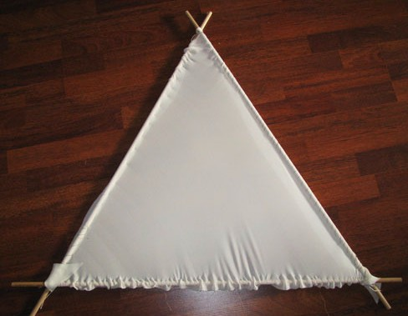

Slide 6
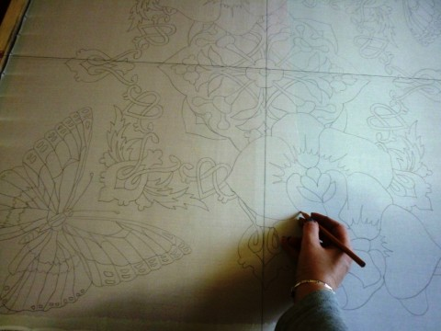
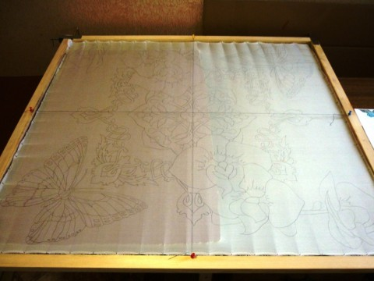

Slide 7
Батик- индонезияның Ява аралында алғаш
рет дүниеге келді.
Батик - batik – индонезиялық сөз. - tik дегеніміз- индонезия тілінен аударғанда ‘нүкте' немесе ‘тамшы'; - ба – дегеніміз мақта қағазы. Ambatik – штрих арқылы тамшылап сурет салу,суреттеу мағынасын білдіреді.
Батиктің нақты түсінігі – матаны бояу және нығайту.

Slide 8
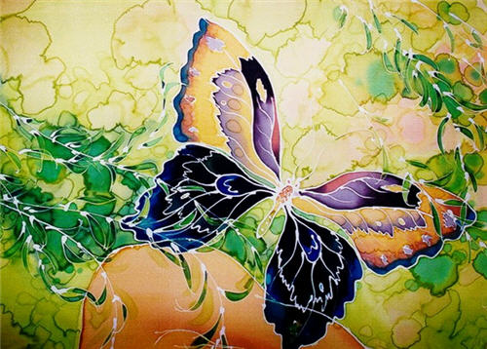
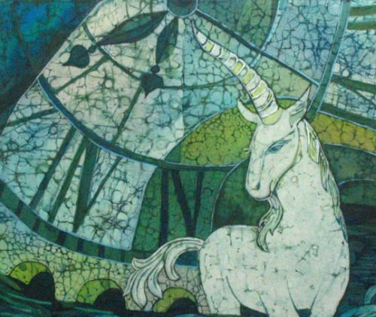
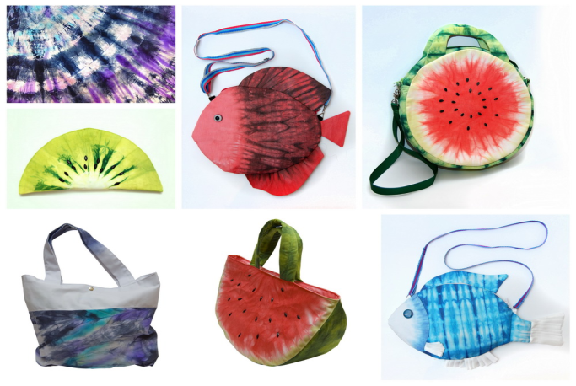
Батиктің түрлері
Суық батик | Ыстық батик | Түйінді батик
чантинг, резерв, мақта мата, жібек, креп-сатин және т.б. акрил, батикке арналған бояулар. | Чантинг, резерв, жібек, креп-сатин және т.б. акрил, батикке арналған бояулар. | Жіп, жібек, мақта-мата, акварель, акрил, батикке арналған бояулар.

Slide 9
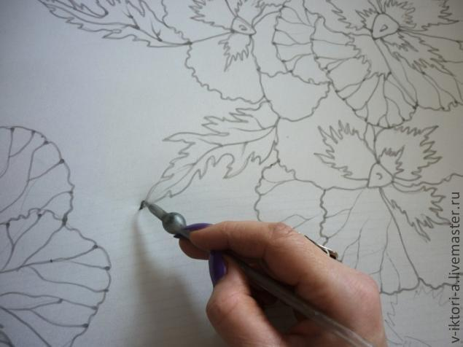
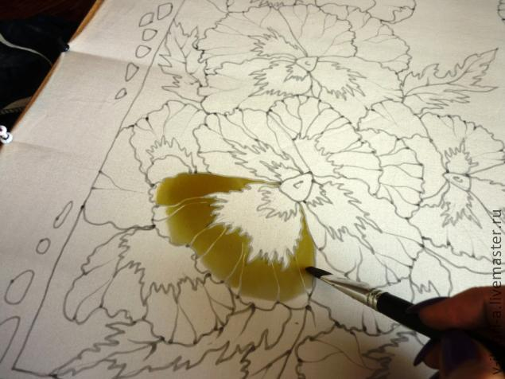

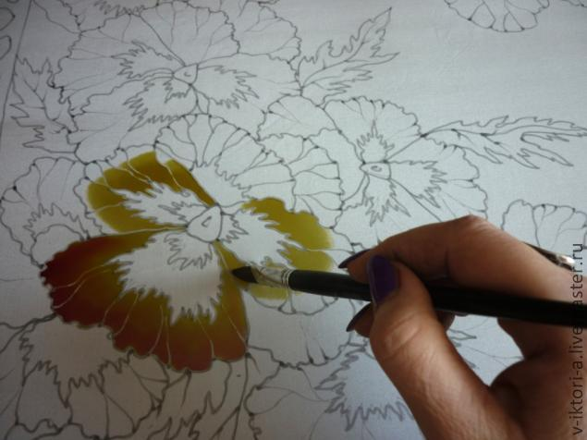
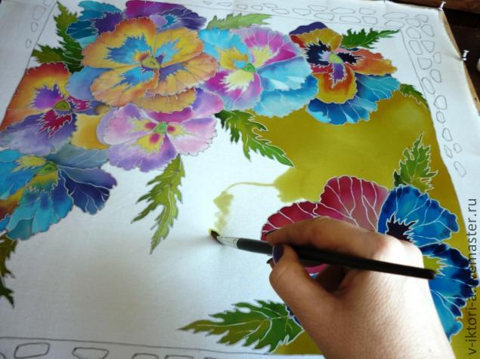
15 мин

Slide 10
Сергіту сәті

Slide 11
Үй тапсырмасы:
Суық батикті оқып келу.

Slide 12
Назарларыңызға рахмет

